Slide 1
Приёмы мнемотехники
Автор: Ксенофонтова Юлия 9-а класс

Slide 2
Понятие мнемотехники
Мнемо́ника (греч. τὰ μνημονικά — искусство запоминания), мнемоте́хника — совокупность специальных приёмов и способов, облегчающих запоминание нужной информации и увеличивающих объём памяти путём образования ассоциаций (связей). Замена абстрактных объектов и фактов на понятия и представления, имеющие визуальное, аудиальное или кинестетическое представление, связывание объектов с уже имеющейся информацией в памяти различных типов для упрощения запоминания.

Slide 3
История

Slide 4
Предпосылки появления
Искусство запоминания было особенно важным в дописьменные периоды человеческой истории. Так жрецы, шаманы, сказители должны были запоминать огромные объёмы информации. Даже после появления письменности искусство запоминания не утратило своей актуальности. Очень малое количество книг, дороговизна материалов для письма, большие масса и объём написанной книги — всё это побуждало запоминать текст. Сказывалось также и длительное время нахождения в дороге во время путешествий, когда читать и писать было невозможно и приходилось пользоваться тем, что есть в памяти.

Slide 5
Первые тексты
Первые известные нам тексты по мнемонике создавали древние греки. Искусство запоминания также развивалось средневековыми монахами, которым нужно было помнить огромное количество богослужебных текстов. В эпоху Возрождения, когда знания стали считаться силой (Френсис Бэкон: «Knowledge itself is power», «Знание само по себе — сила»), способность держать знания в голове также ценилась очень и очень высоко.

Slide 6
Например, книги по мнемонике писал Джордано Бруно. В своих показаниях трибуналу инквизиции он сообщает, что напечатал во Франции книгу о памяти под названием «О тенях идей». Учитывая то, что Бруно приглашал к себе король Генрих III (король Франции), желая выяснить — откуда у него столько знаний, следует предположить, что Бруно хорошо владел искусством запоминания.

Slide 7
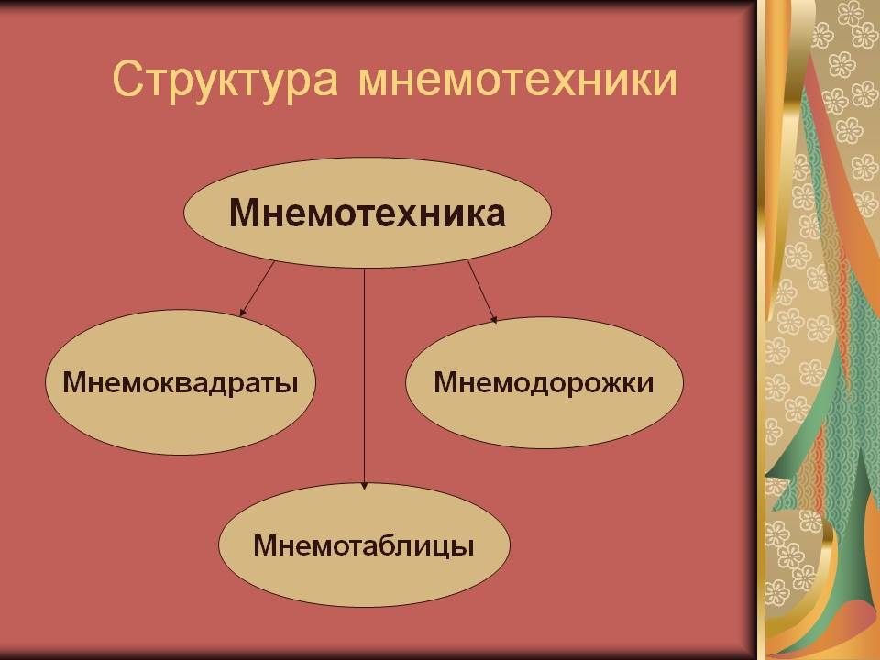

Slide 8
Приёмы мнемотехники

Slide 9
Приемы мнемотехники для запоминания цветов радуги:
красный, оранжевый, жёлтый, зелёный, голубой, синий, фиолетовый
Существует несколько поговорок мнемотехники:
Каждый охотник желает знать, где сидит фазан;
Как однажды Жак-звонарь городской сломал фонарь;
Каждый оформитель желает знать, где скачать фотошоп;

Slide 10
Приемы мнемотехники для запоминания правил русского языка :
Мнемотехника для запоминания наречий без ь : Уж замуж невтерпеж
Мнемотехника для запоминания слов с ы после ц : Цыган на цыпочках цыкнул цыплёнку: «Цыц»
Мнемотехника для запоминания слов, у которых приставки пишутся слитно : автомотовелофототелерадиомонтер
Не чудесно, не прекрасно, а ужасно и опасно букву «Т» писать напрасно - В этой фразе собраны 5 слов, где не пишется «Т» между «С и Н».
Мнемотехника для запоминания употребления «одевать» и «надевать» : надеваю одежду, одеваю — Надежду

Slide 11
Приемы мнемотехники для запоминания порядка планет солнечной системы: 1-Меркурий, 2-Венера, 3-Земля, 4-Марс, 5-Юпитер, 6-Сатурн, 7-Уран, 8-Нептун, 9-Плутон
Морозным Вечером Залез на Мачту Юнга Стремясь Увидеть Незнакомый Порт
Меркурий — раз, Венера — два-с, Три — Земля, четыре — Марс, Пять — Юпитер, шесть — Сатурн, Семь — Уран, восьмой — Нептун

Slide 12
К о н е ц !

